Slide 1
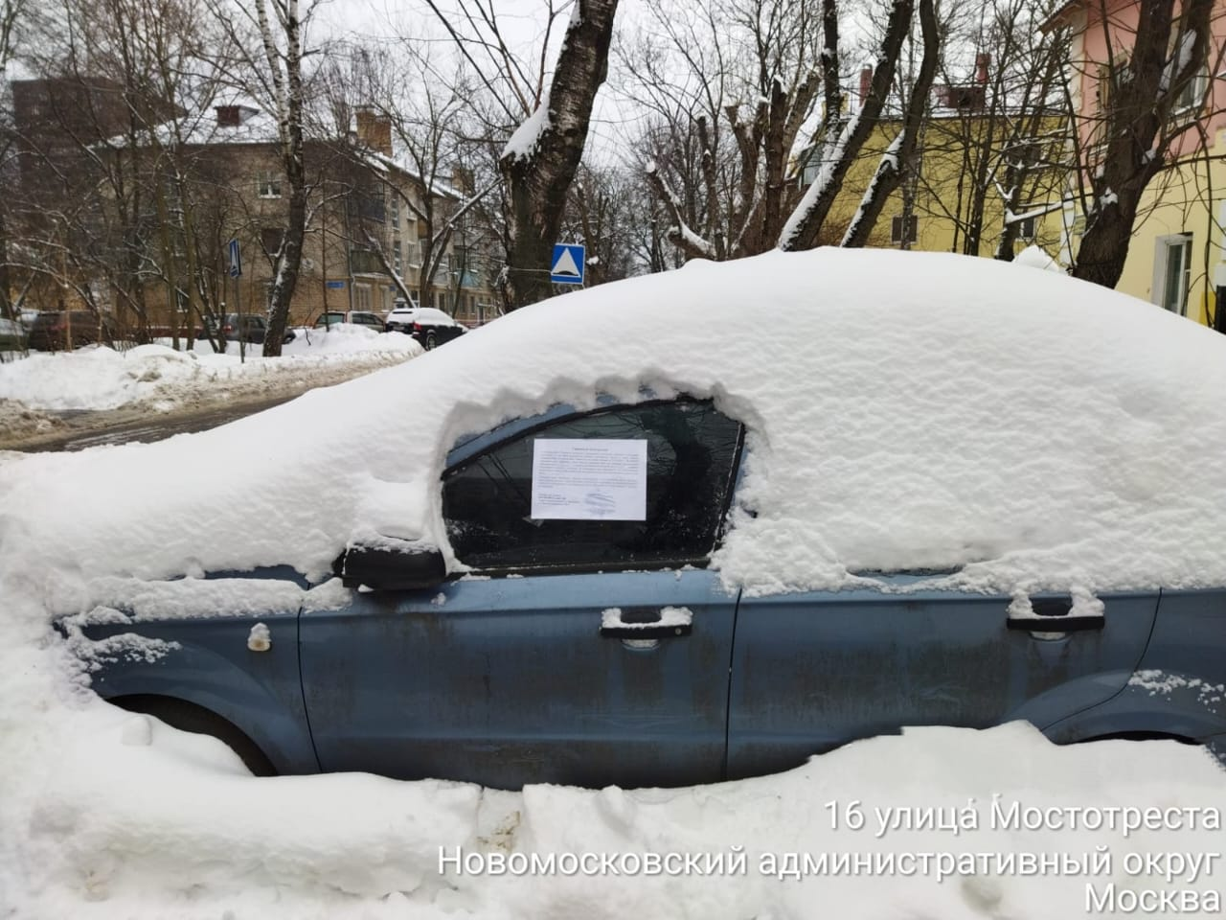
Шевроле синего цвета, г.р.з. А142СТ150 брошена вблизи дома № 16 по улице Мостотреста городского округа Щербинка.

